Slide 1
Herramientas Computacionales y Matemáticas para Inteligencia Artificial
Andrés Mauricio González Vargas
amgonzalezv@uao.edu.co

Slide 2
Temáticas
Python
Álgebra Lineal
Cálculo
Estadística y probabilidad

Slide 3
Notas
35% Exámenes
30% Taller Grupal
35% Proyecto Grupal

Slide 4
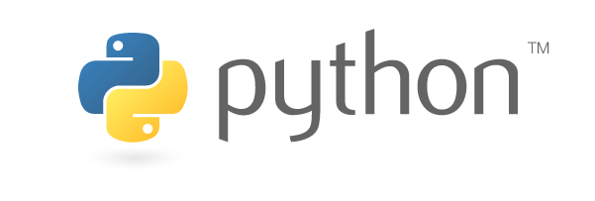
¿Qué es Python?
Tipado Dinámico: no necesita que definamos el tipo de las variables al iniciarlas
Multiparadigma: permite aplicar diferentes paradigmas de programación como programación orientada a objetos, imperativa, o funcional.
Interpretado: se puede ejecutar sin compilar todo el programa, sino línea por línea.
Legible: su sintaxis es fácil de entender
Libre: gratuito y de código abierto
Multiplataforma: disponible para diferentes sistemas operativos
Extensible: cuenta con una gran cantidad de módulos y librerías instalables según nuestras necesidades.

Slide 5
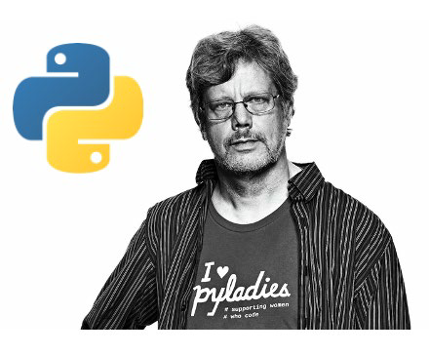
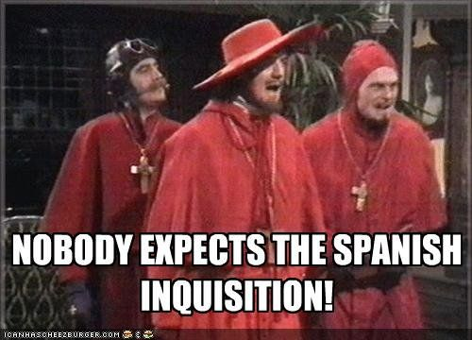
Historia
Creado por Guido van Rossum en 1989, con la visión de que fuera un lenguaje fácil de entender.
Su nombre se debe al grupo de comedia Monty Python
Tim Peters creó el Zen de Python. Podemos acceder a él tipeando import this en una terminal de Python
Ahora es mejor que nunca
Explicito es mejor que implícito
Simple es mejor que complejo
La legibilidad cuenta
…

Slide 6
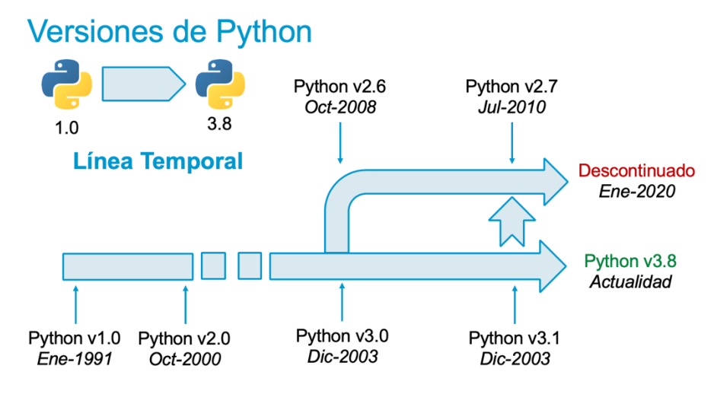
Versiones
No existe compatibilidad
El cambio de la versión 2.x a 3.x no es complicado
Lo importante es saber programar no el lenguaje

Slide 7

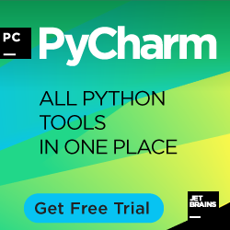




IDE’s (Integrated Development Environment)
Aplicación informática que proporciona servicios integrales al desarrollador o programador.
Es un editor de código fuente con herramientas de construcción automáticas y depurador
Algunas de las herramientas son: autocompletado de código, compilador, interprete, herramientas para GUI

Slide 8
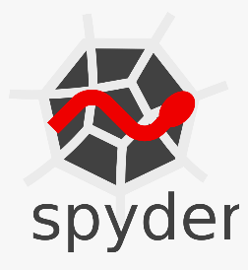

Instalación
En este curso tendremos dos opciones para utilizar el lenguaje Python para el desarrollo de aplicaciones de inteligencia artificial:
Instalacion Local
Uso de Google Colaboratory
Requerimientos:
Acceso a internet
Cuenta de google

Slide 9
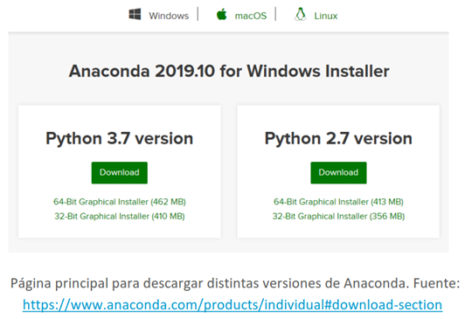
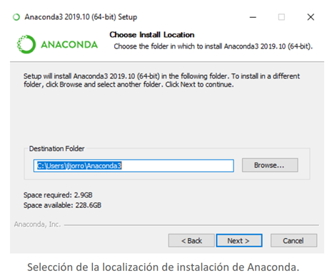
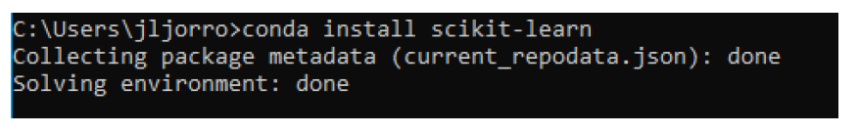
Instalación Anaconda
Tenemos que asegurarnos de que las dos opciones avanzadas que se nos muestran están seleccionadas. La primera de ellas incluye Anaconda en el PATH del sistema. Esto nos permitirá acceder a Anaconda desde el símbolo del sistema. La segunda opción hace que la versión de Python instalada en Anaconda sea la versión por defecto del sistema, en nuestro caso la versión 3.7.
Instalación de módulos en Anaconda

Slide 10
Google Colab
Ambiente de Jupyter Notebook que no requiere ninguna configuracion para su uso.
Es de libre acceso.
Jupyter Notebook es un ambiente de programacion interactivo basado en la web.
El formato de archivo de un documento de Jupyter Notebook es JSON.

Slide 11
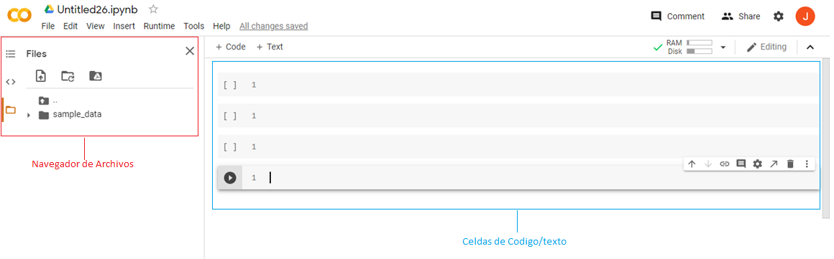
Google Colab
Un Jupyter Notebook esta compuesto por celdas de Entrada/Salida
Cada celda puede contener codigo, texto, ecuaciones matematicas, graficos y texto enriquecido.
La extension de un archivo de jupyter notebook es “.ipynb”

